Slide 1
Genetski algoritmi
Projekat 1
Ana Jokic RN 77/17
Grupa: 305

Slide 2
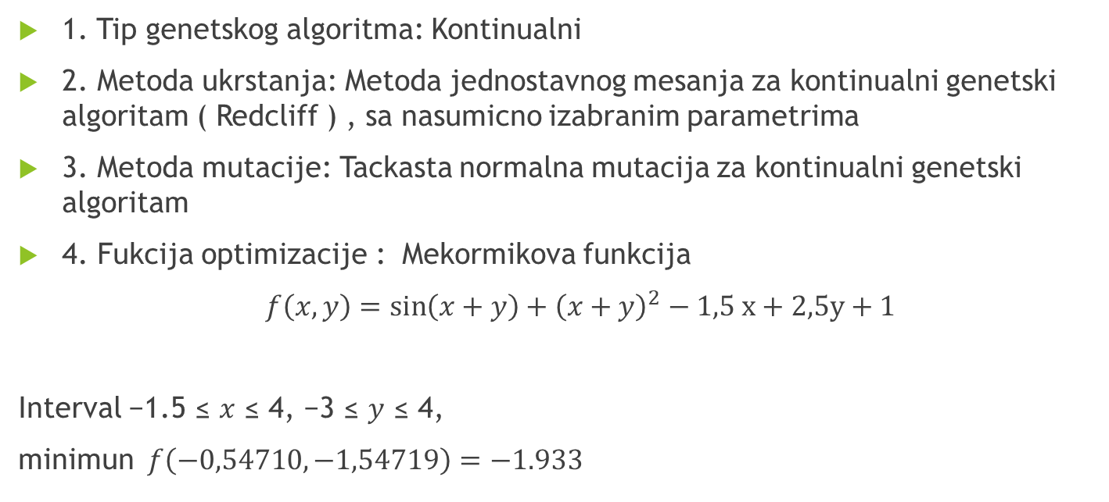
Postavka zadatka:
1. Tip genetskog algoritma: Kontinualni
2. Metoda ukrstanja: Metoda jednostavnog mesanja za kontinualni genetski algoritam ( Redcliff ) , sa nasumicno izabranim parametrima
3. Metoda mutacije: Tackasta normalna mutacija za kontinualni genetski algoritam
4. Fukcija optimizacije : Mekormikova funkcija
$f\left(x,y\right)=\sin\left(x+y\right)+{\left(x+y\right)}^{2}−1,5 x+2,5y+1$
Interval −1.5 ≤ $x$ ≤ 4, −3 ≤ $y$ ≤ 4,
minimun $f\left(−0,54710,−1,54719\right)=−1.933$

Slide 3
Rezultati dobijeni za 20 hromozoma
Pokretanje: GA 20 0
Prekid u 500 iteraciji
Prilagodjenost najboljeg resenja: -1.9131441418521757
Prosecna prilagodjenost populacije -1.8936509376272717
Pokretanje: GA 20 1
Prekid u 500 iteraciji
Prilagodjenost najboljeg resenja: -1.9131441418521757
Prosecna prilagodjenost populacije -3.802084783106445
Pokretanje: GA 20 2
Prekid u 500 iteraciji
Prilagodjenost najboljeg resenja: -1.9132177099591123
Prosecna prilagodjenost populacije -5.684528737214144
Pokretanje: GA 20 3
Prekid u 500 iteraciji
Prilagodjenost najboljeg resenja: -1.9132177099591123
Prosecna prilagodjenost populacije -7.593574608694876
Pokretanje: GA 20 4
Prekid u 500 iteraciji
Prilagodjenost najboljeg resenja: -1.9132177099591123
Prosecna prilagodjenost populacije -9.49872217931361
Sastav najboljeg hromozoma: [-0.5465647717226412, -1.545124752743448]

Slide 4
Rezultati dobijeni sa 100 hromozoma
Pokretanje: GA 100 0
Prekid u 44 iteraciji
Prilagodjenost najboljeg resenja: -1.913222954981037
Prosecna prilagodjenost populacije -109.77544586745698
Pokretanje: GA 100 1
Prekid u 500 iteraciji
Prilagodjenost najboljeg resenja: -1.913222954981037
Prosecna prilagodjenost populacije -11.568036482780125
Pokretanje: GA 100 2
Prekid u 500 iteraciji
Prilagodjenost najboljeg resenja: -1.913222954981037
Prosecna prilagodjenost populacije -13.476608136892862
Pokretanje: GA 100 3
Prekid u 500 iteraciji
Prilagodjenost najboljeg resenja: -1.913222954981037
Prosecna prilagodjenost populacije -15.381998439861942
Pokretanje: GA 100 4
Prekid u 500 iteraciji
Prilagodjenost najboljeg resenja: -1.913222954981037
Prosecna prilagodjenost populacije -17.288262018278687
Sastav najboljeg hromozoma: [-0.5471975460310164, -1.5471975543369907]

Slide 5
Rezultati dobijeni za 150 hromozoma
Pokretanje: GA 150 0
Prekid u 35 iteraciji
Prilagodjenost najboljeg resenja: -1.913222954981037
Prosecna prilagodjenost populacije -248.76394466728604
Pokretanje: GA 150 1
Prekid u 72 iteraciji
Prilagodjenost najboljeg resenja: -1.913222954981037
Prosecna prilagodjenost populacije -122.78734189372433
Pokretanje: GA 150 2
Prekid u – 44 iteraciji
Prilagodjenost najboljeg resenja: -1.913222954981037
Prosecna prilagodjenost populacije -202.7679518020818
Pokretanje: GA 150 3
Prekid u 39 iteraciji
Prilagodjenost najboljeg resenja: -1.913222954981037
Prosecna prilagodjenost populacije -230.61539719512004
Pokretanje: GA 150 4
Prekid u 39 iteraciji
Prilagodjenost najboljeg resenja: -1.913222954981037
Prosecna prilagodjenost populacije -232.4662272971445
Sastav najboljeg hromozoma: [-0.5471975493086741, -1.5471975504565356]

Slide 6
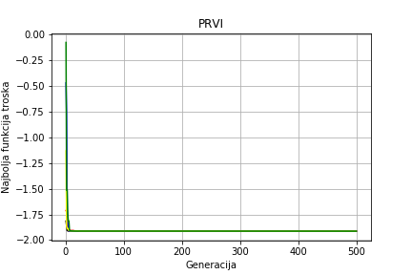
Graf za najbolje resenje u populaciji:
Testiranje funkcije sa 20 hromozoma

Slide 7
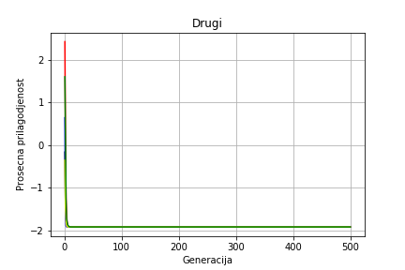
Graf za prosecno resenje u populaciji
Testiranje funkcije sa 20 hromozoma

Slide 8
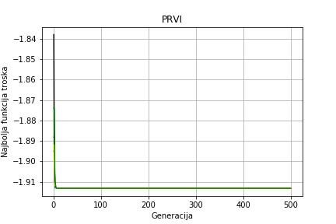
Graf za najbolje resenje u populaciji:
Testiranje funkcije sa 100 hromozoma

Slide 9
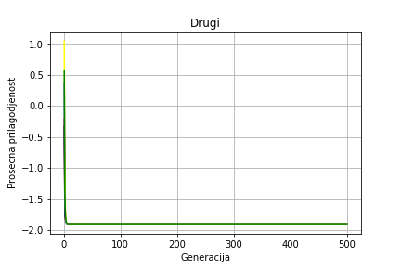
Graf za prosecno resenje u populaciji
Testiranje funkcije sa 100 hromozoma

Slide 10
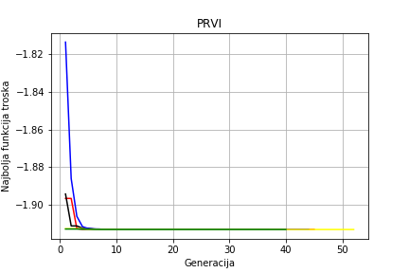
Graf za najbolje resenje u populaciji:
Testiranje funkcije sa 150 hromozoma

Slide 11
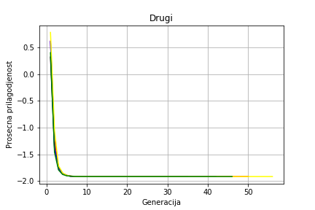
Graf za prosecno resenje u populaciji
Testiranje funkcije sa 150 hromozoma

